Slide 1




𝐒𝐭𝐞𝐩𝐡 𝐑𝐨𝐚𝐝 𝐓𝐨𝐮𝐫
À travers
l’ Alsace
Une photo vaut mille mensonges
Photos prises par un marcheur solitaire parcourant la France
pour le plaisir du partage
𝐉𝐨𝐮𝐫 𝟑𝟑𝟓
𝐿𝑒𝑠 𝑅𝑜𝑐ℎ𝑒𝑟𝑠 𝑑𝑒 𝑅𝑜𝑝𝑝𝑒𝑣𝑖𝑙𝑙𝑒𝑟
𝐿𝑎 𝐶𝑖𝑡𝑎𝑑𝑒𝑙𝑙𝑒 𝑑𝑒 𝐵𝑖𝑡𝑐ℎ𝑒

Slide 2
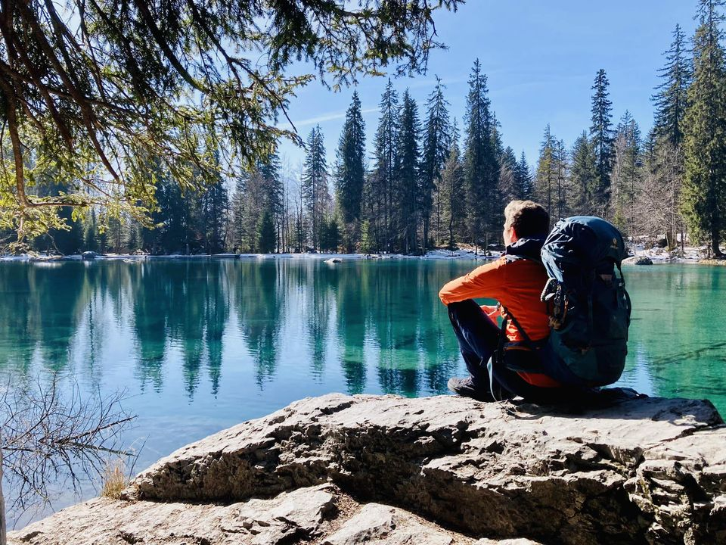
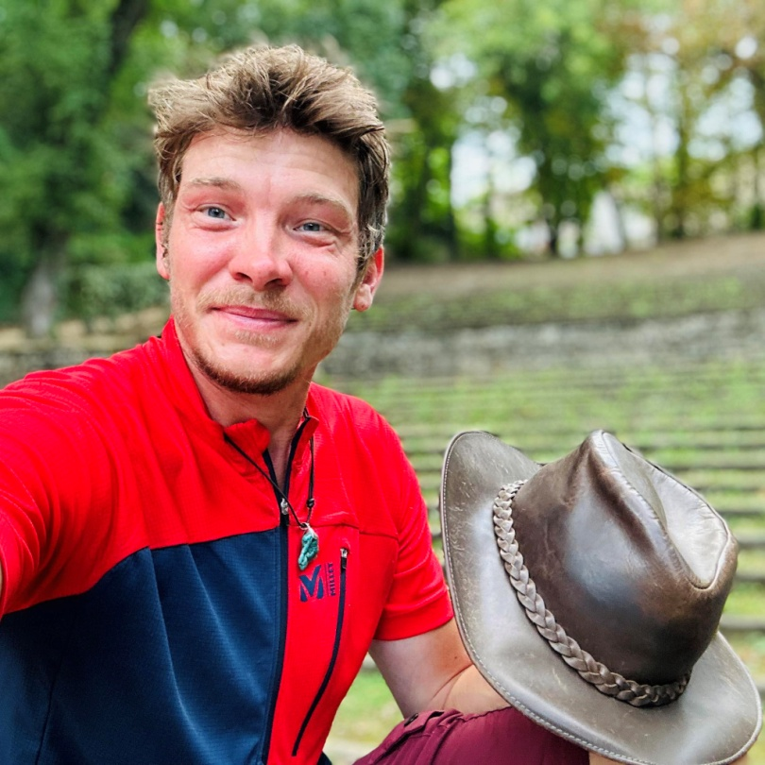

Slide 3
𝐿’𝑎̂𝑚𝑒 𝑑’𝑢𝑛 𝑎𝑣𝑒𝑛𝑡𝑢𝑟𝑖𝑒𝑟, 𝑙𝑒 𝑐𝑜𝑒𝑢𝑟 𝑑’𝑢𝑛 𝑝𝑜𝑒̀𝑡𝑒,
𝐵𝑖𝑒𝑛𝑣𝑒𝑛𝑢𝑒 𝑑𝑎𝑛𝑠 𝑚𝑜𝑛 𝑚𝑜𝑛𝑑𝑒 𝑜ù 𝑠𝑒𝑢𝑙 𝑙𝑒 𝑏𝑜𝑛ℎ𝑒𝑢𝑟
𝑒𝑠𝑡 𝑚𝑎 𝑞𝑢𝑒̂𝑡𝑒…
𝐶’𝑒𝑠𝑡 𝑑𝑎𝑛𝑠 𝑙𝑎 𝑛𝑎𝑡𝑢𝑟𝑒 𝑞𝑢𝑒 𝑗𝑒 𝑡𝑟𝑜𝑢𝑣𝑒 𝑡𝑜𝑢𝑡𝑒
𝑚𝑜𝑛 𝑖𝑛𝑠𝑝𝑖𝑟𝑎𝑡𝑖𝑜𝑛.
𝐹𝑎𝑐𝑒 à 𝑒𝑙𝑙𝑒 𝑗’𝑦 𝑓𝑎𝑖𝑠 𝑚𝑒𝑠 𝑝𝑙𝑢𝑠 𝑏𝑒𝑙𝑙𝑒𝑠 𝑐𝑜𝑛𝑓𝑒𝑠𝑠𝑖𝑜𝑛𝑠,
𝐿𝑒𝑠 𝑎𝑟𝑏𝑟𝑒𝑠 𝑚𝑒 𝑝𝑎𝑟𝑙𝑒𝑛𝑡, 𝑙𝑒𝑠 𝑎𝑛𝑖𝑚𝑎𝑢𝑥 𝑚𝑒 𝑟𝑎𝑠𝑠𝑢𝑟𝑒𝑛𝑡,
𝑈𝑛𝑒 𝑣𝑒́𝑟𝑖𝑡𝑎𝑏𝑙𝑒 𝑟𝑒𝑛𝑎𝑖𝑠𝑠𝑎𝑛𝑐𝑒 𝑞𝑢𝑒 𝑗𝑒 𝑣𝑖𝑠 𝑑𝑎𝑛𝑠
𝑐𝑒𝑠 𝑒𝑎𝑢𝑥 𝑝𝑢𝑟𝑒𝑠.
𝐶’𝑒𝑠𝑡 𝑝𝑎𝑟 𝑡𝑜𝑢𝑡𝑒𝑠 𝑐𝑒𝑠 𝑒́𝑚𝑜𝑡𝑖𝑜𝑛𝑠, 𝑞𝑢𝑒 𝑚𝑜𝑛 𝑐𝑜𝑒𝑢𝑟 𝑠’𝑒𝑥𝑝𝑟𝑖𝑚𝑒,
𝐸𝑡 𝑞𝑢𝑒 𝑗𝑒 𝑣𝑜𝑢𝑠 𝑜𝑓𝑓𝑟𝑒 𝑚𝑒𝑠 𝑝𝑙𝑢𝑠 𝑏𝑒𝑙𝑙𝑒𝑠 𝑟𝑖𝑚𝑒𝑠…
𝑺𝒕𝒆𝒑𝒉 𝑹𝒐𝒂𝒅 𝑳𝒍𝒐𝒓𝒄𝒂.

Slide 4
𝑴𝒐𝒏 𝒈𝒓𝒂𝒏𝒅 𝒕𝒐𝒖𝒓 𝒅𝒆 𝑭𝒓𝒂𝒏𝒄𝒆 à 𝒑𝒊𝒆𝒅 𝒆𝒏 𝟝𝟘𝟘 𝒋𝒐𝒖𝒓𝒔…
Voilà le défi que je me suis lancé, partir seul à pied avec simplement mon sac à dos, mais avant tout, ma liberté.
Un départ le 𝟚𝟡 𝕞𝕒𝕚 𝟚𝟘𝟚𝟛 depuis mon petit village du Gard, Carmes.
Un périple qui va durer sur plus de 𝟙𝟚𝟘𝟘𝟘 𝕜𝕞 à travers toute la France.
𝑽𝒐𝒊𝒍à c𝒆 𝒒𝒖𝒊 𝒎’𝒂𝒕𝒕𝒆𝒏𝒅𝒔…
Partir à la conquête de nos plus belles montagnes, des 𝐂𝐞́𝐯𝐞𝐧𝐧𝐞𝐬 aux
𝐏𝐲𝐫𝐞́𝐧𝐞́𝐞𝐬 et son célèbre 𝐂𝐢𝐫𝐪𝐮𝐞 𝐝𝐞 𝐆𝐚𝐯𝐚𝐫𝐧𝐢𝐞, puis les retrouver dans
les 𝐕𝐨𝐬𝐠𝐞𝐬, en passant par le 𝐉𝐮𝐫𝐚, jusqu’aux 𝐀𝐥𝐩𝐞𝐬.
Marcher sur nos plus beaux sentiers du littoral, de 𝐥’𝐀𝐭𝐥𝐚𝐧𝐭𝐢𝐪𝐮𝐞, jusqu’aux
𝐂𝐨̂𝐭𝐞𝐬 𝐁𝐫𝐞𝐭𝐨𝐧𝐧𝐞𝐬, la 𝐌𝐚𝐧𝐜𝐡𝐞 et le 𝐍𝐨𝐫𝐝, mais aussi la 𝐌𝐞́𝐝𝐢𝐭𝐞𝐫𝐫𝐚𝐧𝐞́𝐞 pour terminer.
Découvrir notre beau patrimoine, 𝐂𝐚𝐡𝐨𝐫𝐬 et son 𝐩𝐨𝐧𝐭 𝐕𝐚𝐥𝐞𝐧𝐭𝐫é, 𝐀𝐥𝐛𝐢 la rouge, 𝐑𝐨𝐜𝐚𝐦𝐚𝐝𝐨𝐮𝐫, les 𝐂𝐡ât𝐞𝐚𝐮𝐱 𝐝𝐞 𝐥𝐚 𝐋𝐨𝐢𝐫𝐞, Les villages d’𝐀𝐥𝐬𝐚𝐜𝐞…
et tellement d’autres lieux à explorer en chemin.

Slide 5
𝑴𝒂𝒊𝒔 𝒑𝒐𝒖𝒓𝒒𝒖𝒐𝒊… ?
Avant tout, l’inconnu qui m’attend chaque jour,
Vivre sans réfléchir et se laisser porter par son cœur, ses envies.
Et puis, bien sûr, les rencontres, celles qui font de ce voyage toute la magie.
Partager et se rassembler,
S’unir pour s’enrichir.
L’idée principale était de tout quitter, se séparer de tout bien
pour revenir à l’essentiel.
Je privilégie l’humain avant tout,
Aucune raison d’avoir peur, de douter, où de ne pas avoir confiance.
Rien ne vaut la chaleur d’un repas partagé ou le plaisir d’un chemin.
Raconter mon aventure, c’est un peu ce que je fais tous les jours,
un échange sincère avec vous, une force qui me pousse à aller au bout.

Slide 6
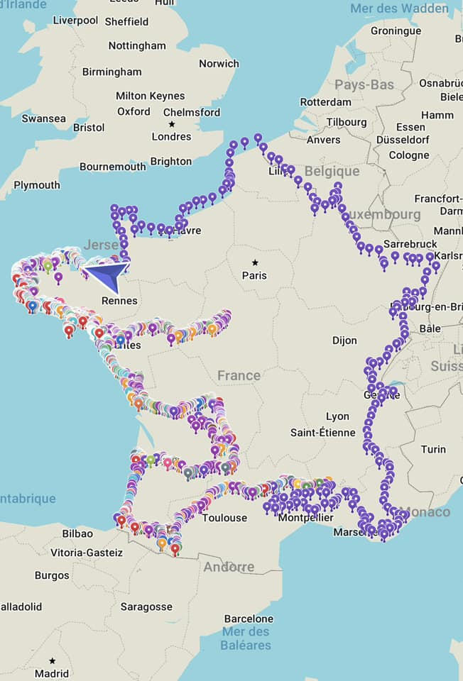
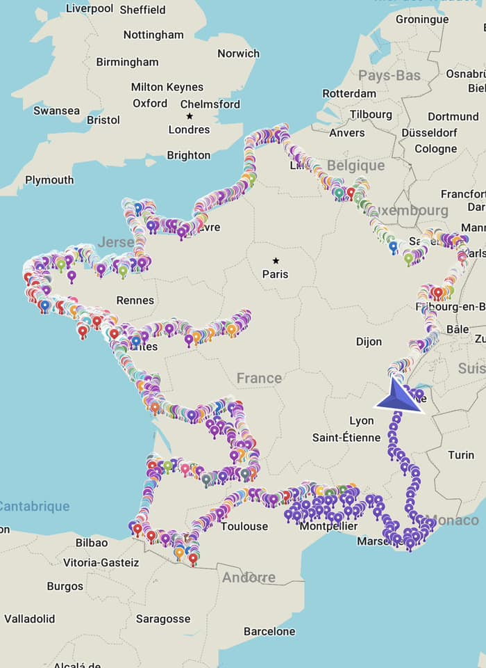
La carte de cet incroyable voyage autour de la France.
Plus de 12 000 km sur et hors des sentiers et uniquement à pied.
Les différentes couleurs pour les endroits où je suis passé, et en violet tout ce qui me reste à effectuer. 21.01.2024
Dernière mise à jour de la carte.
𝐉𝐨𝐮𝐫 𝟑𝟓𝟖, 𝟖𝟕𝟑𝟓𝐤𝐦 𝐩𝐚𝐫𝐜𝐨𝐮𝐫𝐮𝐬
Moyenne journalière parcourus : 24,4km
𝐀̀ 𝐏𝐨𝐧𝐭𝐚𝐫𝐥𝐢𝐞𝐫 (𝟐𝟓) 21.05.2024
Les différentes couleurs pour les endroits où je suis passé, et en violet tout ce qui me reste à effectuer.

Slide 7

𝐒𝐭𝐞𝐩𝐡 𝐑𝐨𝐚𝐝 𝐓𝐨𝐮𝐫 - 𝐉𝐨𝐮𝐫 𝟑𝟑𝟓
𝐿𝑒𝑠 𝑅𝑜𝑐ℎ𝑒𝑟𝑠 𝑑𝑒 𝑅𝑜𝑝𝑝𝑒𝑣𝑖𝑙𝑙𝑒𝑟,
𝐿𝑎 𝐶𝑖𝑡𝑎𝑑𝑒𝑙𝑙𝑒 𝑑𝑒 𝐵𝑖𝑡𝑐ℎ𝑒 - 𝟙𝟚𝕜𝕞
𝑩𝒊𝒆𝒏𝒗𝒆𝒏𝒖𝒆 𝒅𝒂𝒏𝒔 𝒍𝒆 𝑩𝒊𝒕𝒄𝒉𝒆𝒓𝒍𝒂𝒏𝒅 !
À l’aventure !
Commençons par un incontournable des Vosges du Nord,
L’Altschlossfelsen, ça ne vous dis rien ?
Vieille de plus de 225 millions d’années, cette barre rocheuse aux couleurs rougeâtres est une veritable merveille de la nature !
Près d’un kilomètre et demi de long, où l’on peut explorer nombreuses cavités, grottes, et arches, toutes apparues au fil du temps.
Voilà de quoi bien s’amuser !
On poursuit la belle journée avec l’imposante et majestueuse citadelle de Bitche, fortifiée par le maréchal Vauban.
Et pour terminer, un bon diner Lorrain partagé avec Sandrine et Pierre.
Tout simplement parfait.

Slide 8
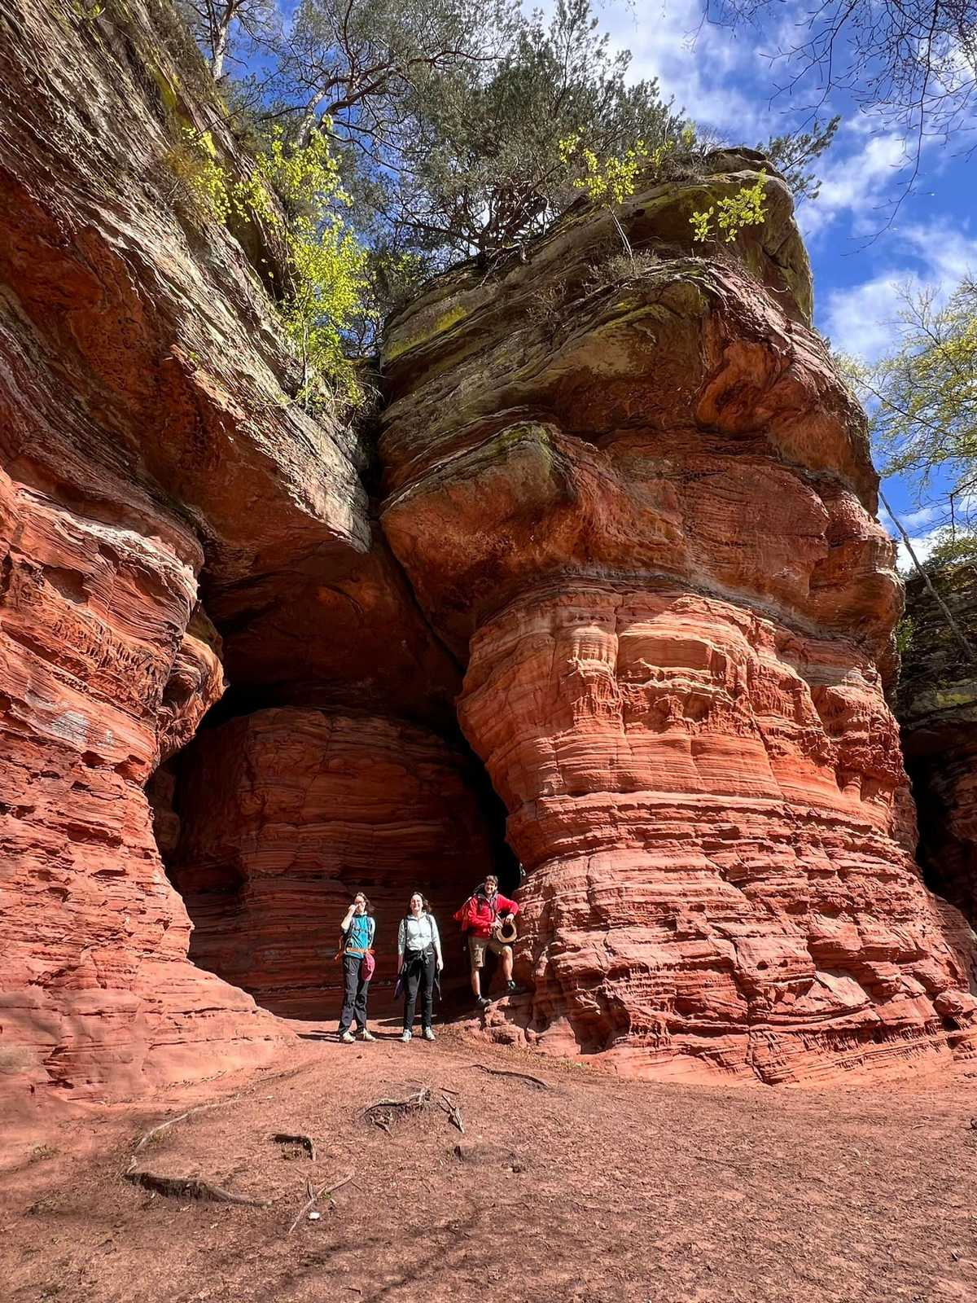
Le Colorado Lorrain ou Alsacien
Nous voila donc prêts pour l’aventure
à travers l’Alsace

Slide 9
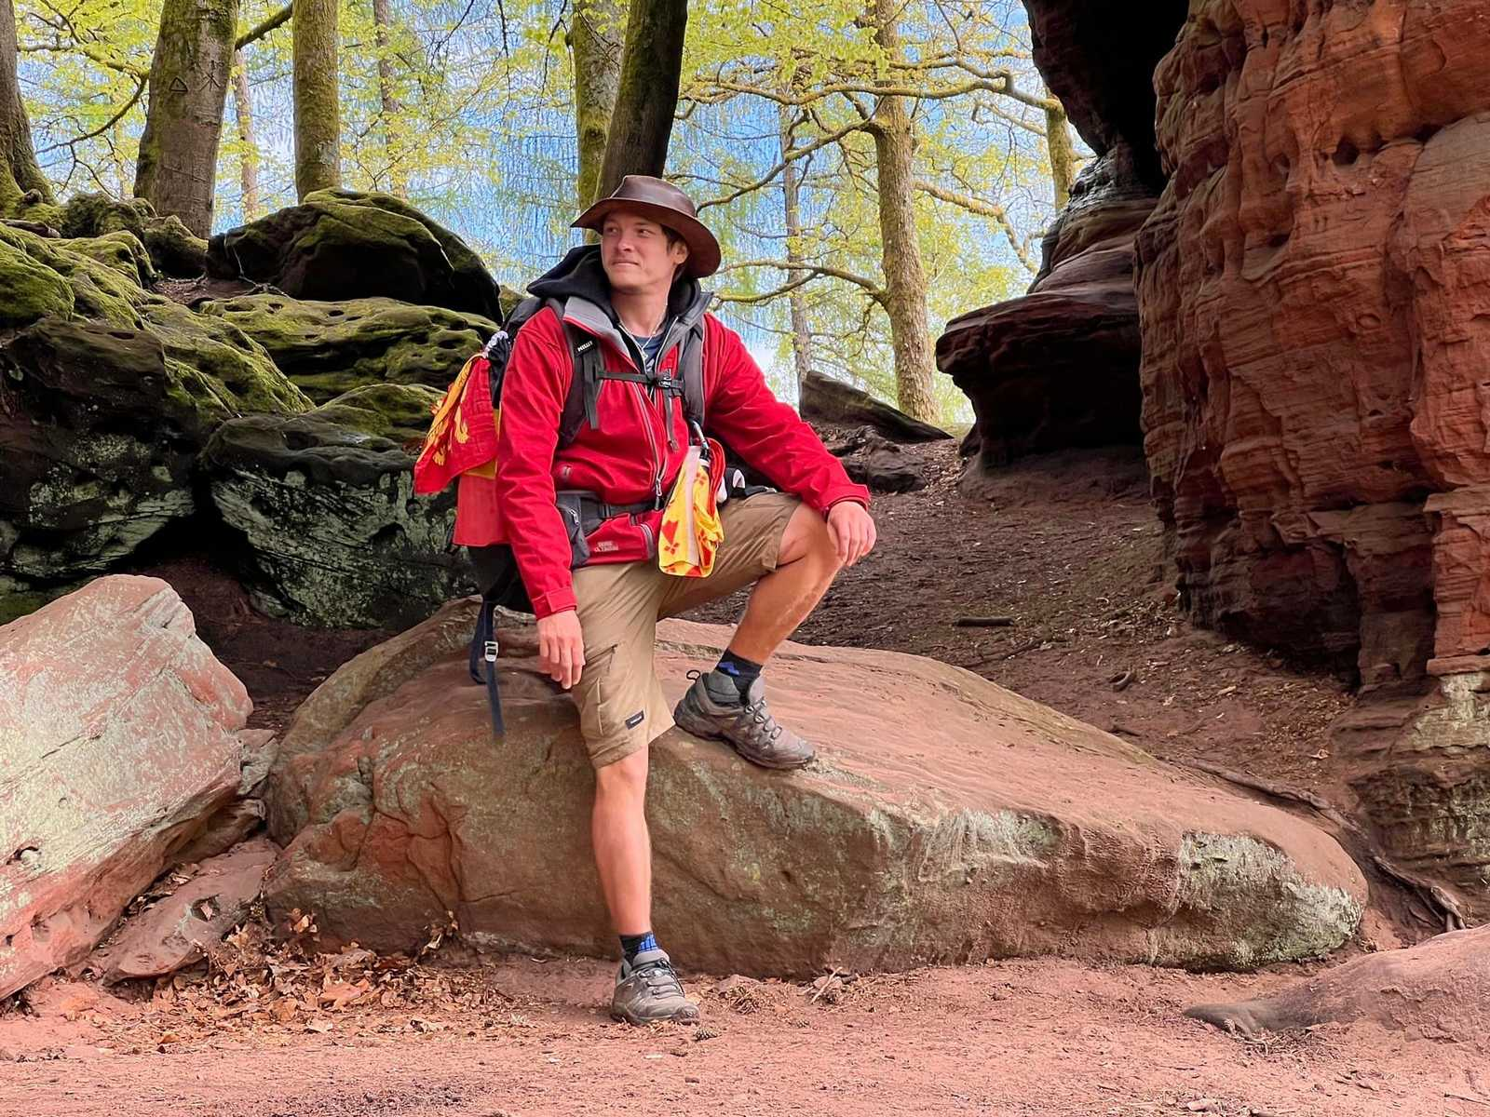
Des décors que j’aime tout particulièrement Ça me rappelle quelques petits coins de chez nous.

Slide 10
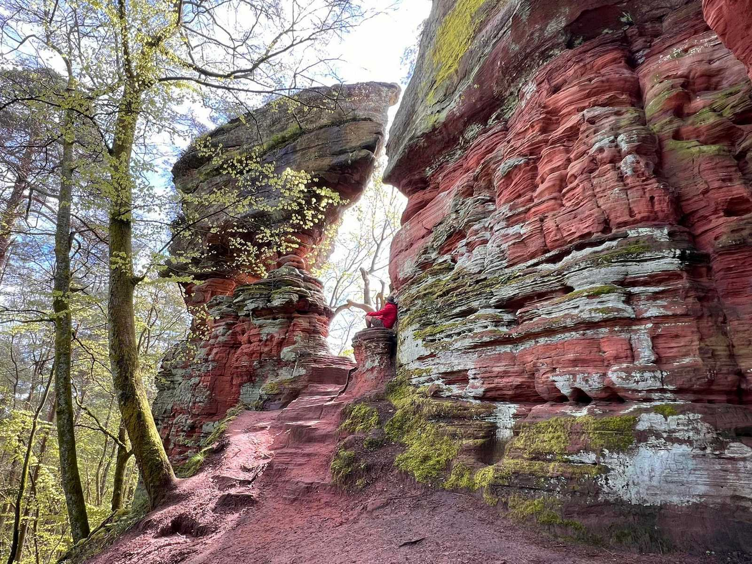
Et ce matin, c’est encore mieux.
C’est particulièrement calme.

Slide 11
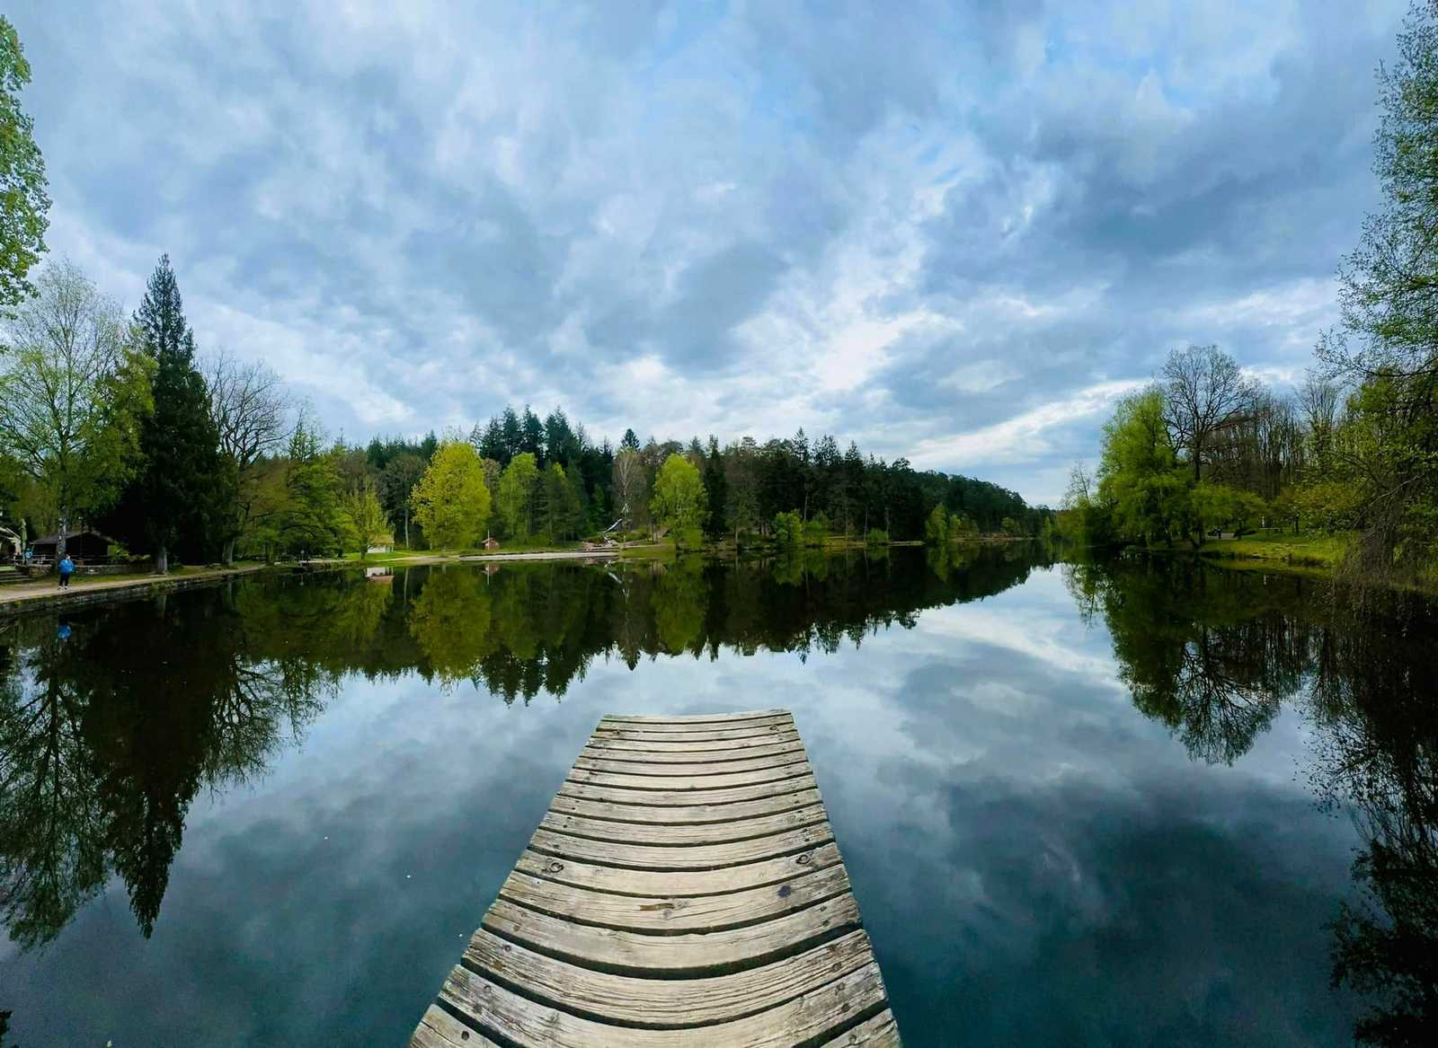
Une autre merveille pour terminer,
l’étang de Hasselfurth.

Slide 12
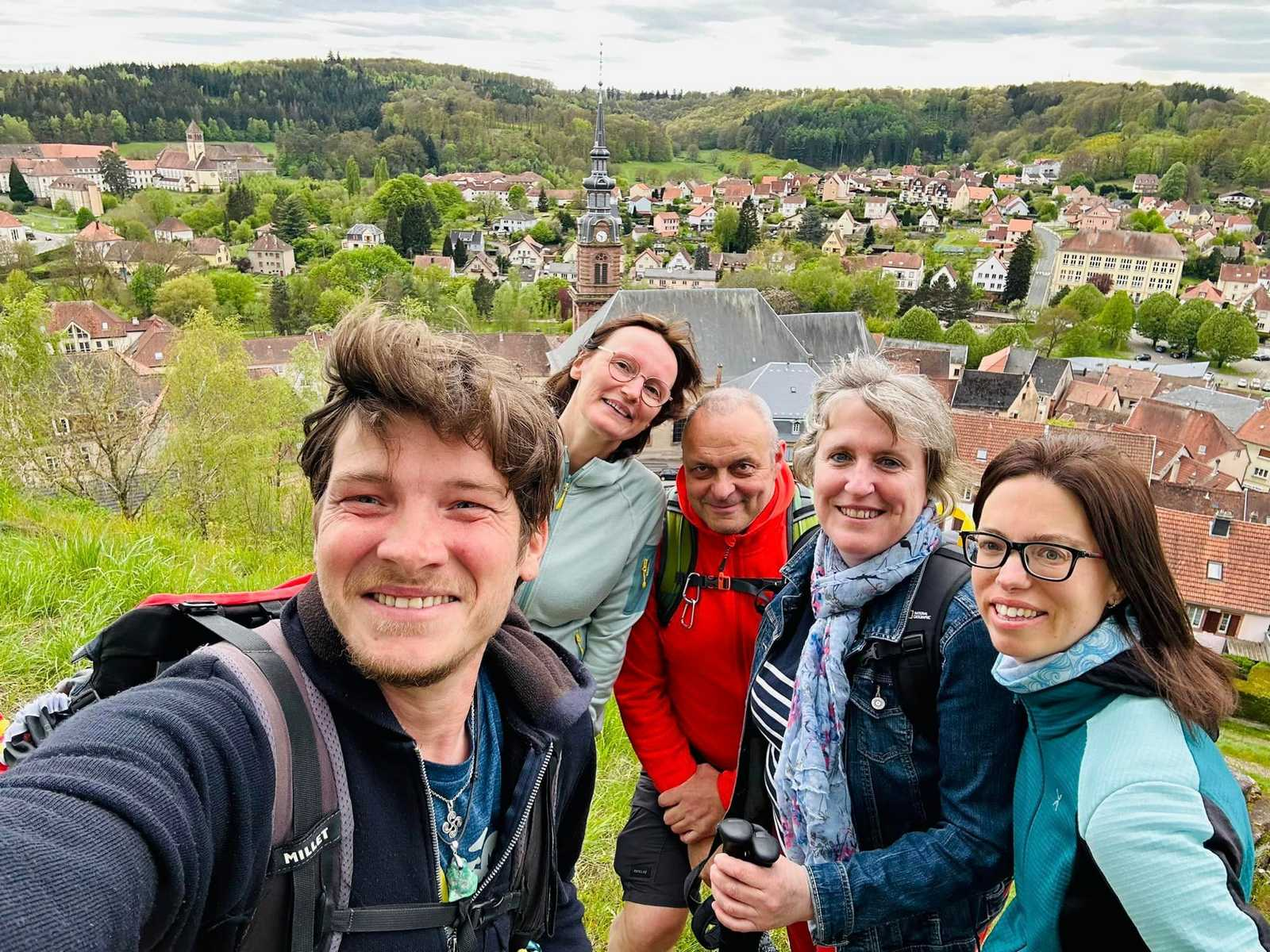
La belle vue depuis la citadelle.
Et une nouvelle fois si bien accompagné.

Slide 13
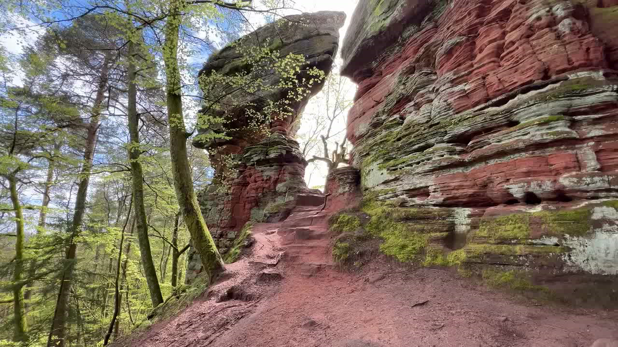
Dans nos pas…
De quoi se sentir tout petit…

Slide 14
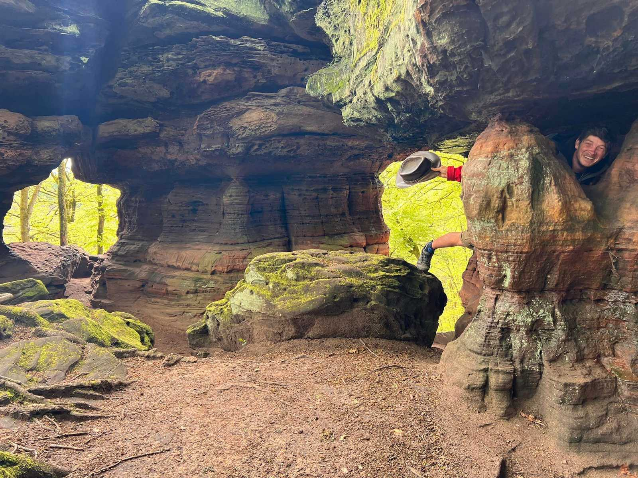
On se demande bien comment
j’arrive à tenir.

Slide 15
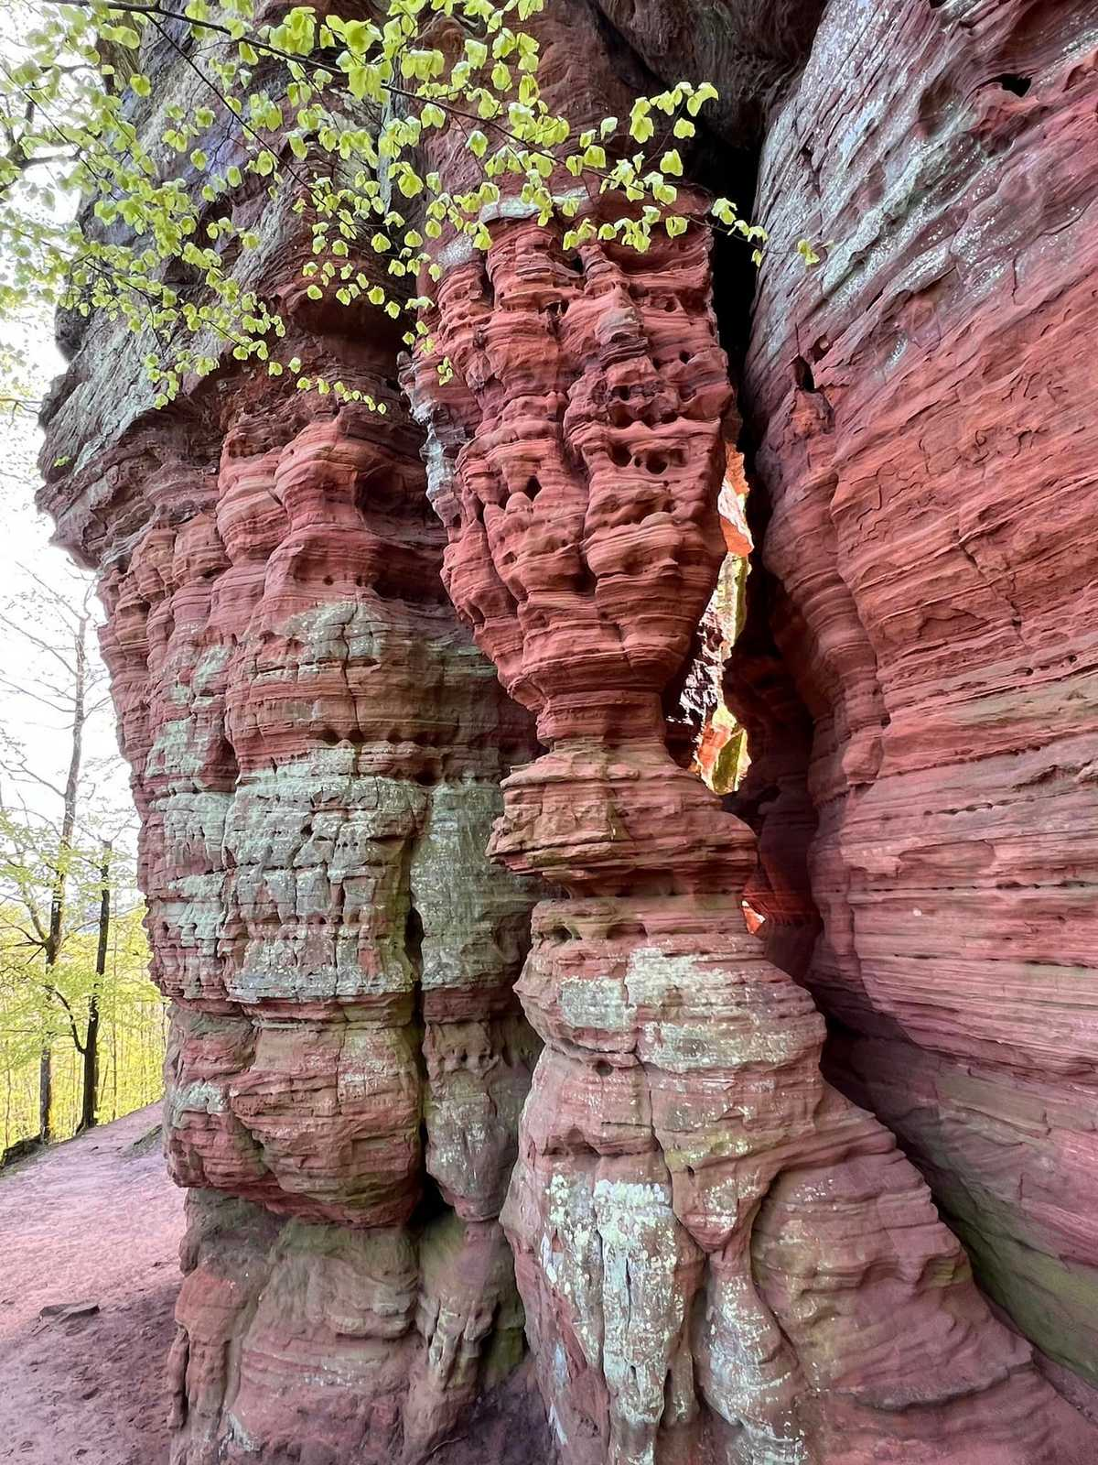
Le résultat de l’érosion subi au fil des années.

Slide 16
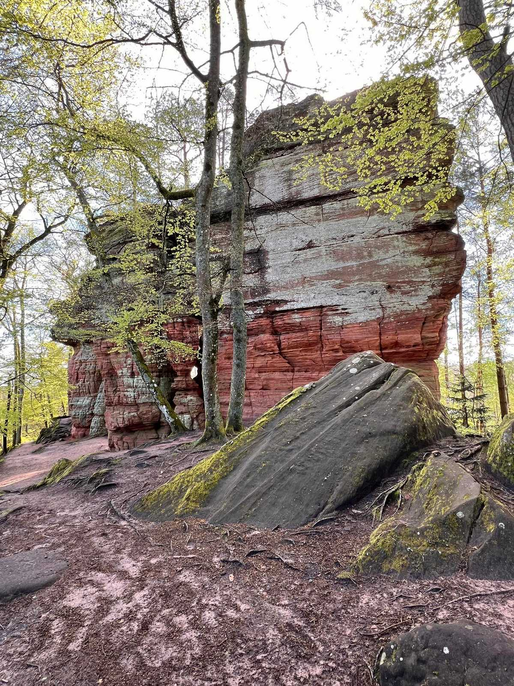
Whaou Toujours plus impressionnant.

Slide 17
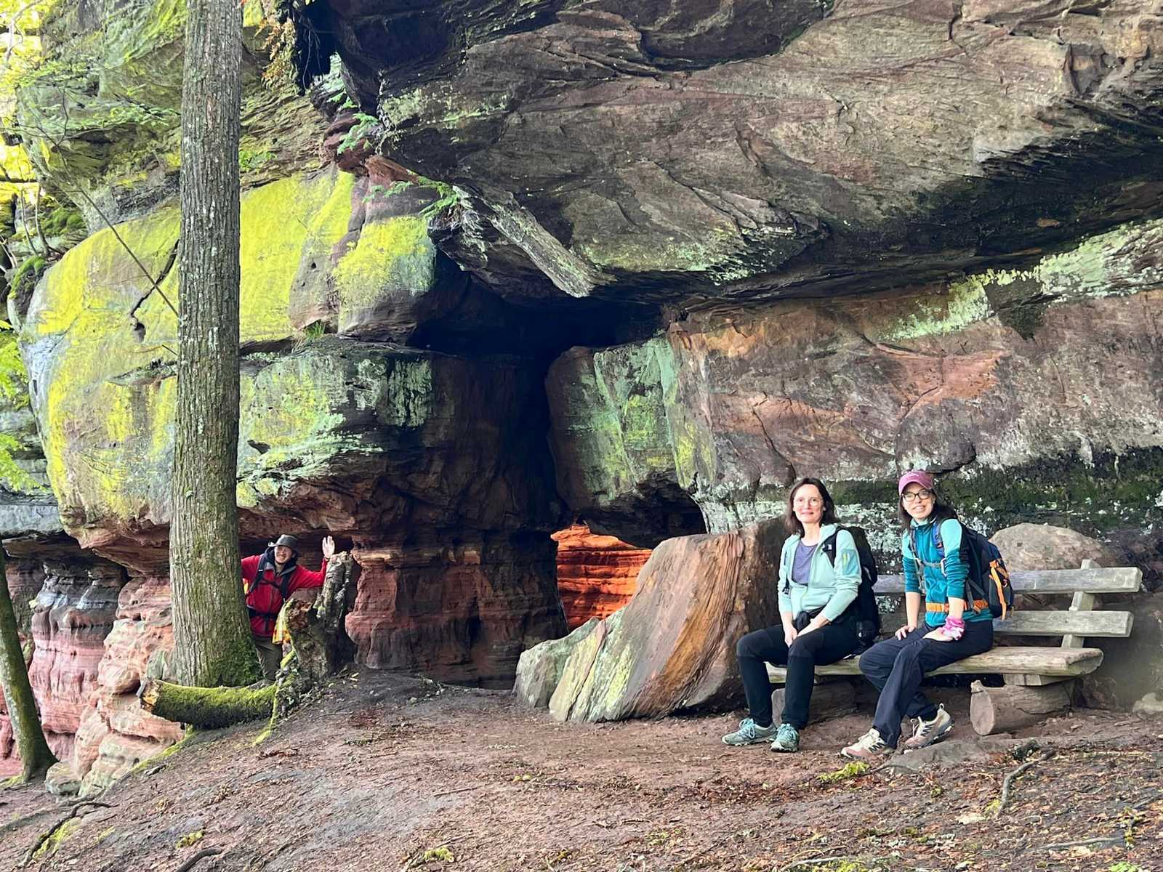
Il y en a toujours un pour faire l’imbécile dans le coin.

Slide 18
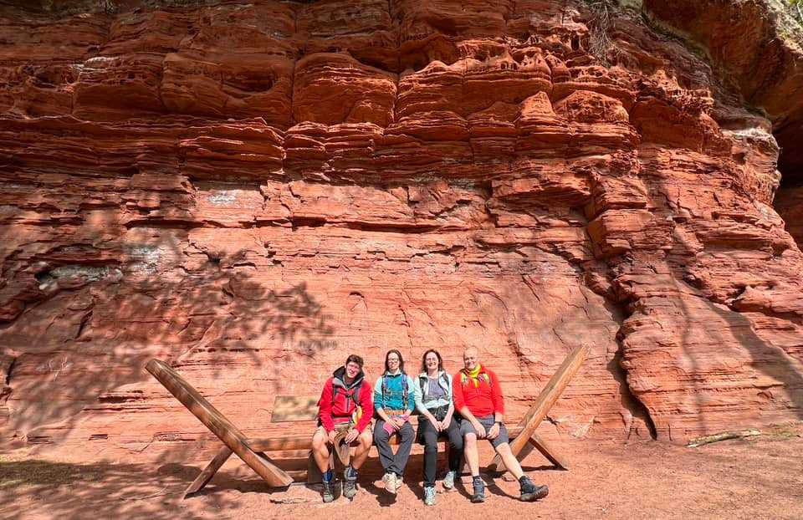
Celui là aussi.

Slide 19
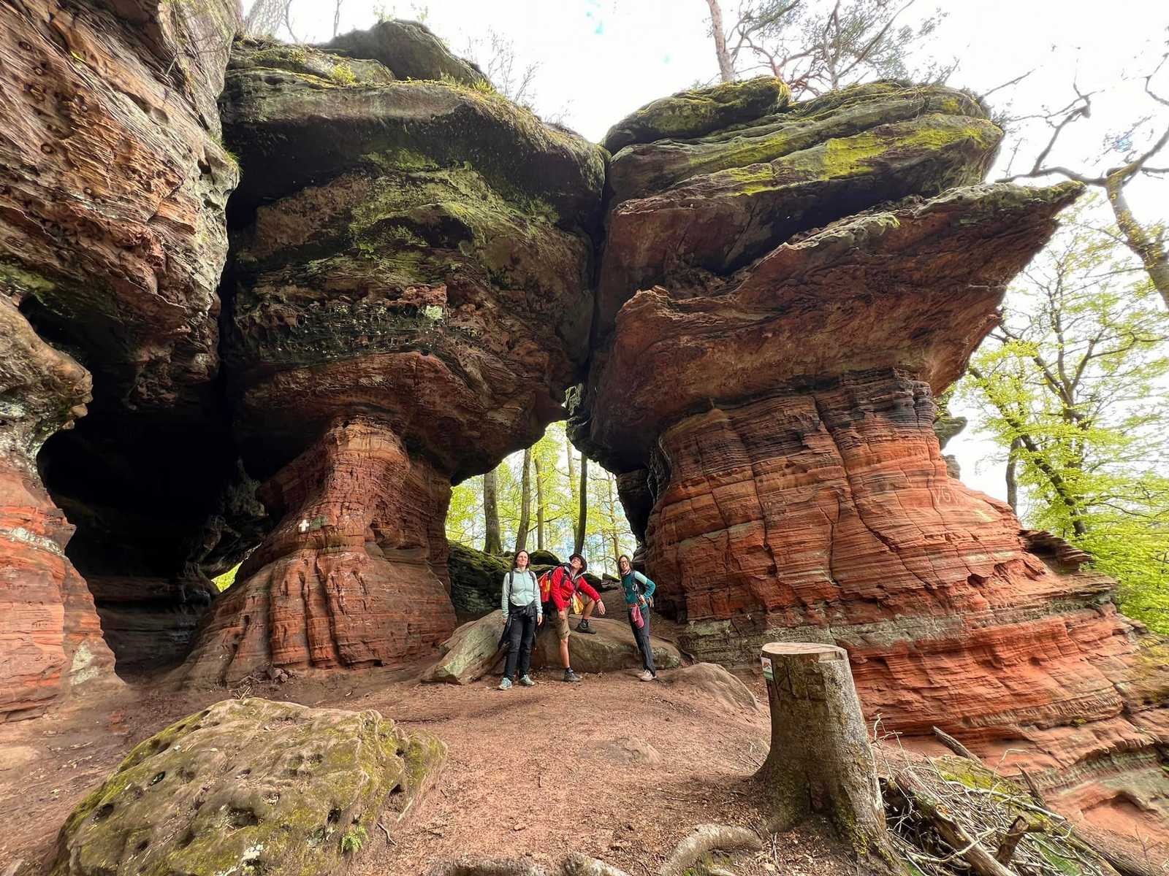
Entre les arches.

Slide 20
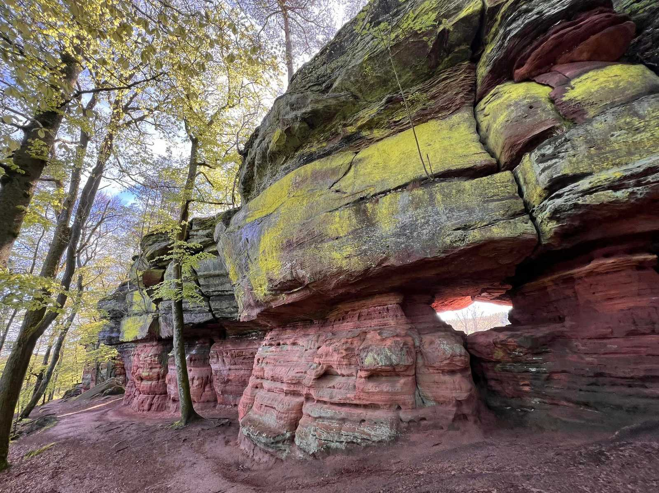

Slide 21
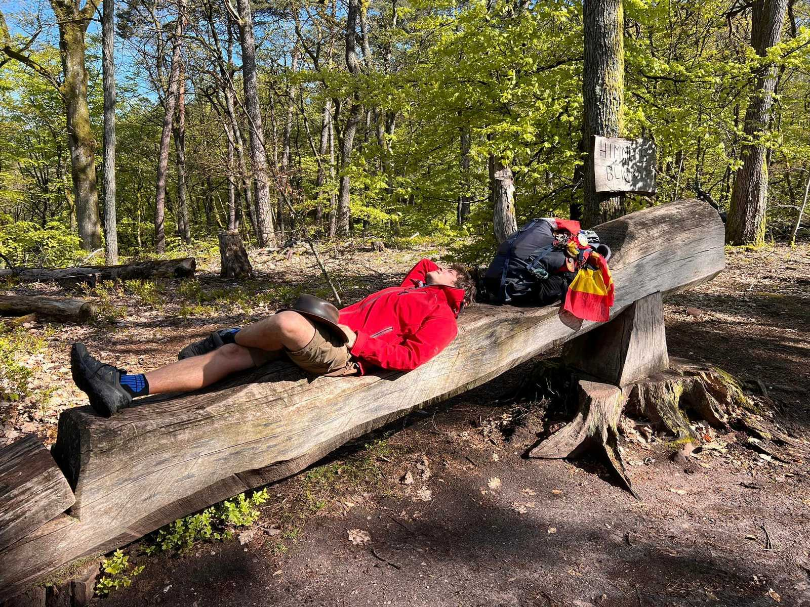
Parfaitement adapté pour une petite sieste.

Slide 22
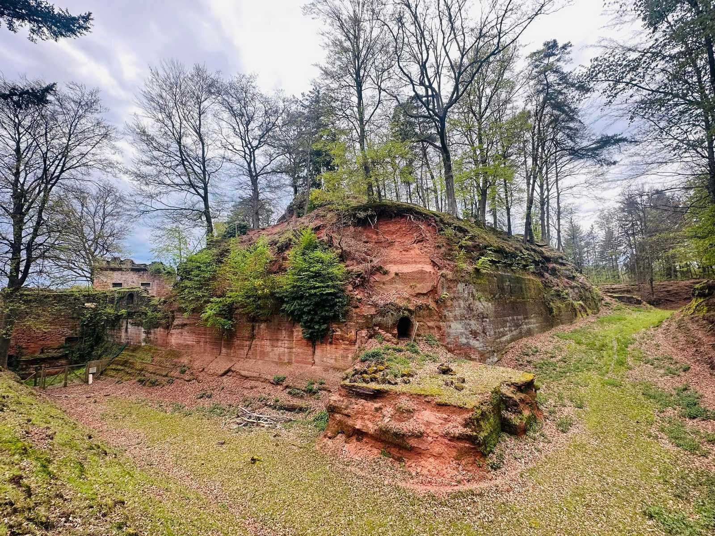
Le chemin de ronde autour du
Fort Saint-Sébastien.

Slide 23
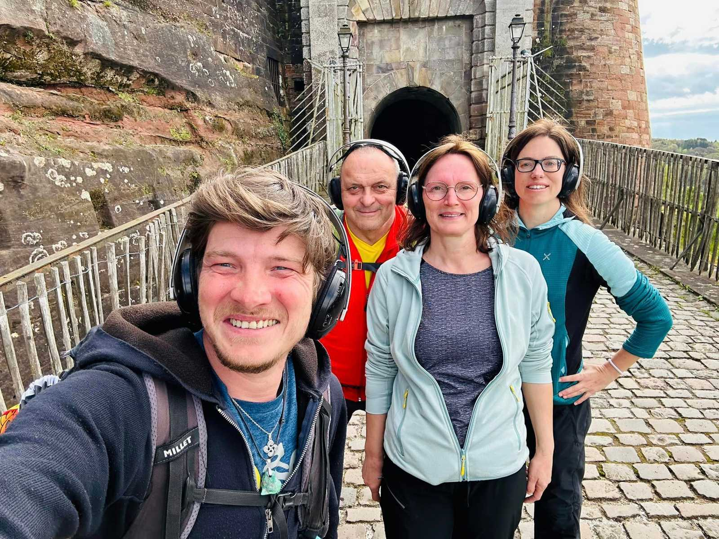
En avant pour la visite de la citadelle.
Et toujours un look sympa avec les casques.

Slide 24
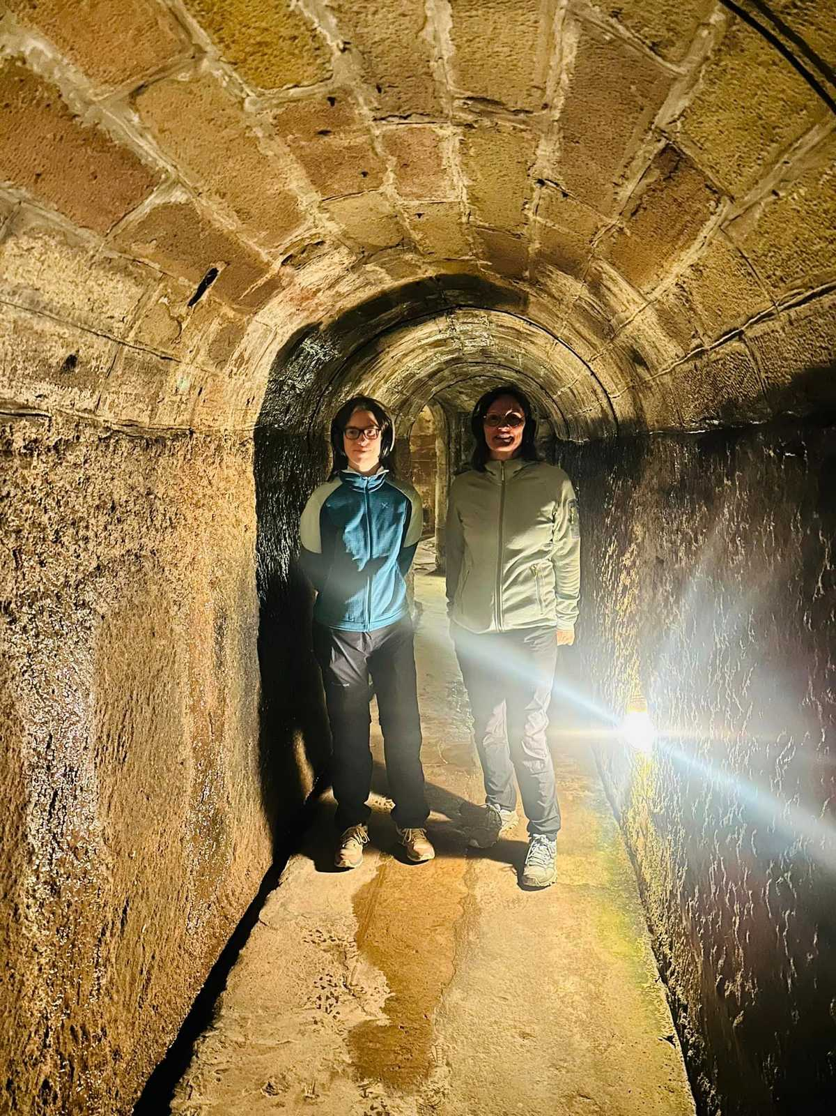
On suit sagement nos guides.

Slide 25
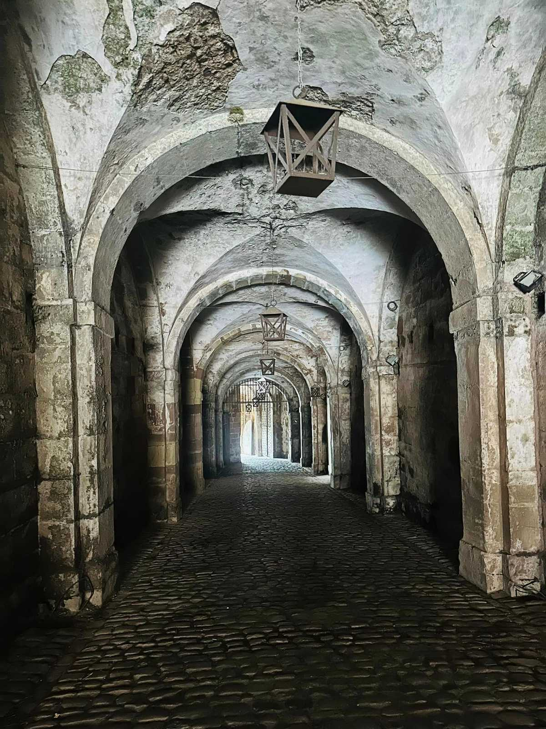
Ici aucun risque de se perdre.

Slide 26
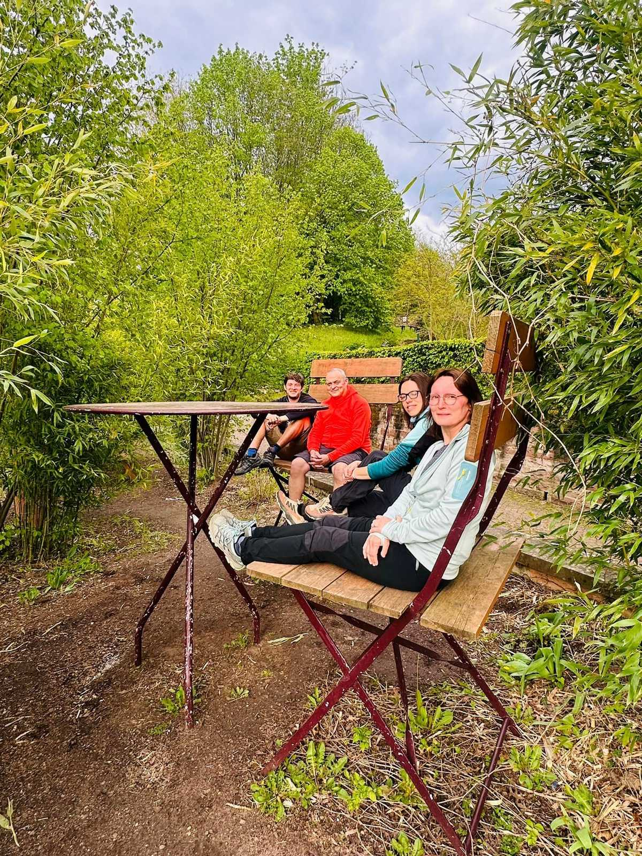
Très impressionnantes ses chaises.
Par contre il manque l’apéro.

Slide 27
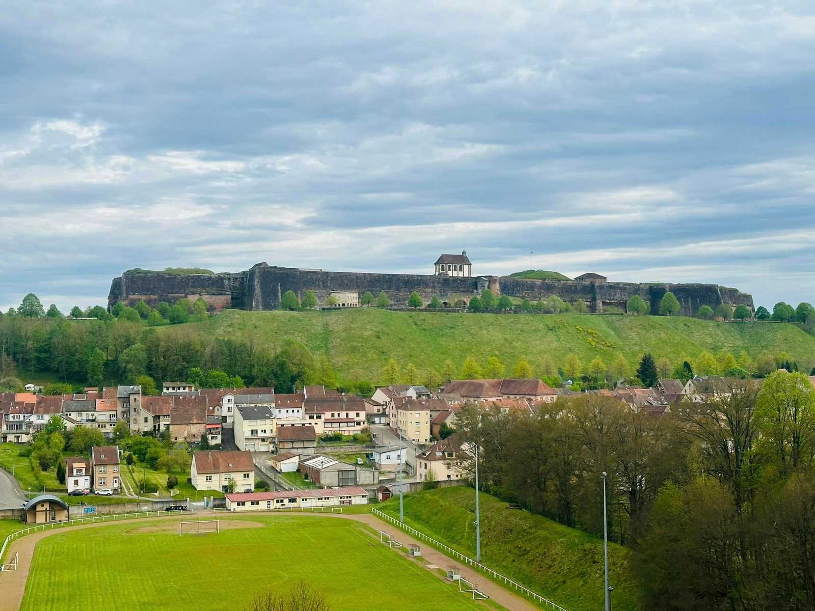
La citadelle, depuis le Fort Saint-Sébastien.

Slide 28
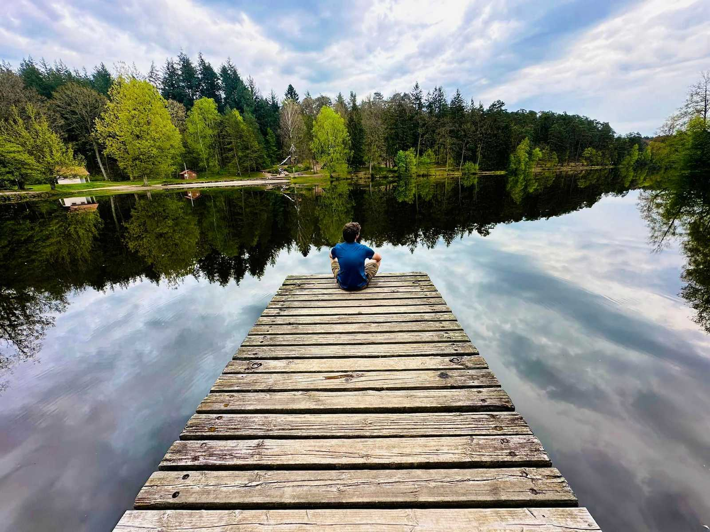
Voyager pour apprendre.

Slide 29
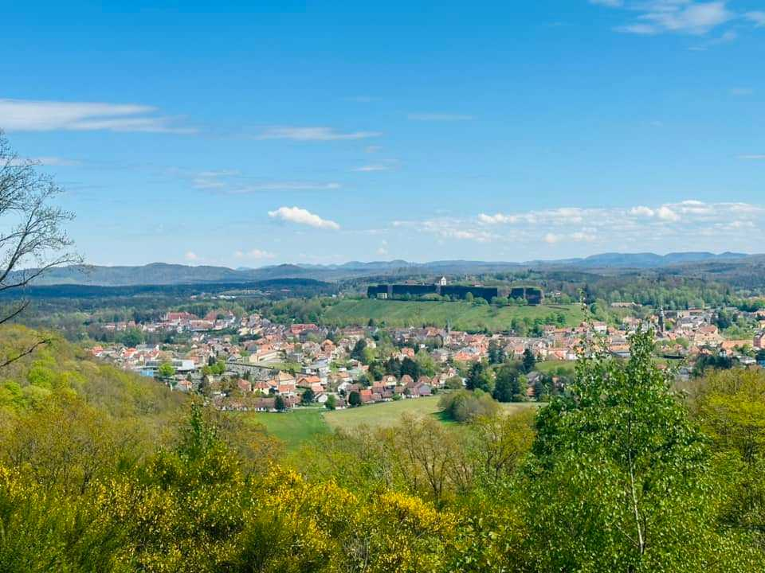
De cet angle là, c’est encore plus grand.

Slide 30
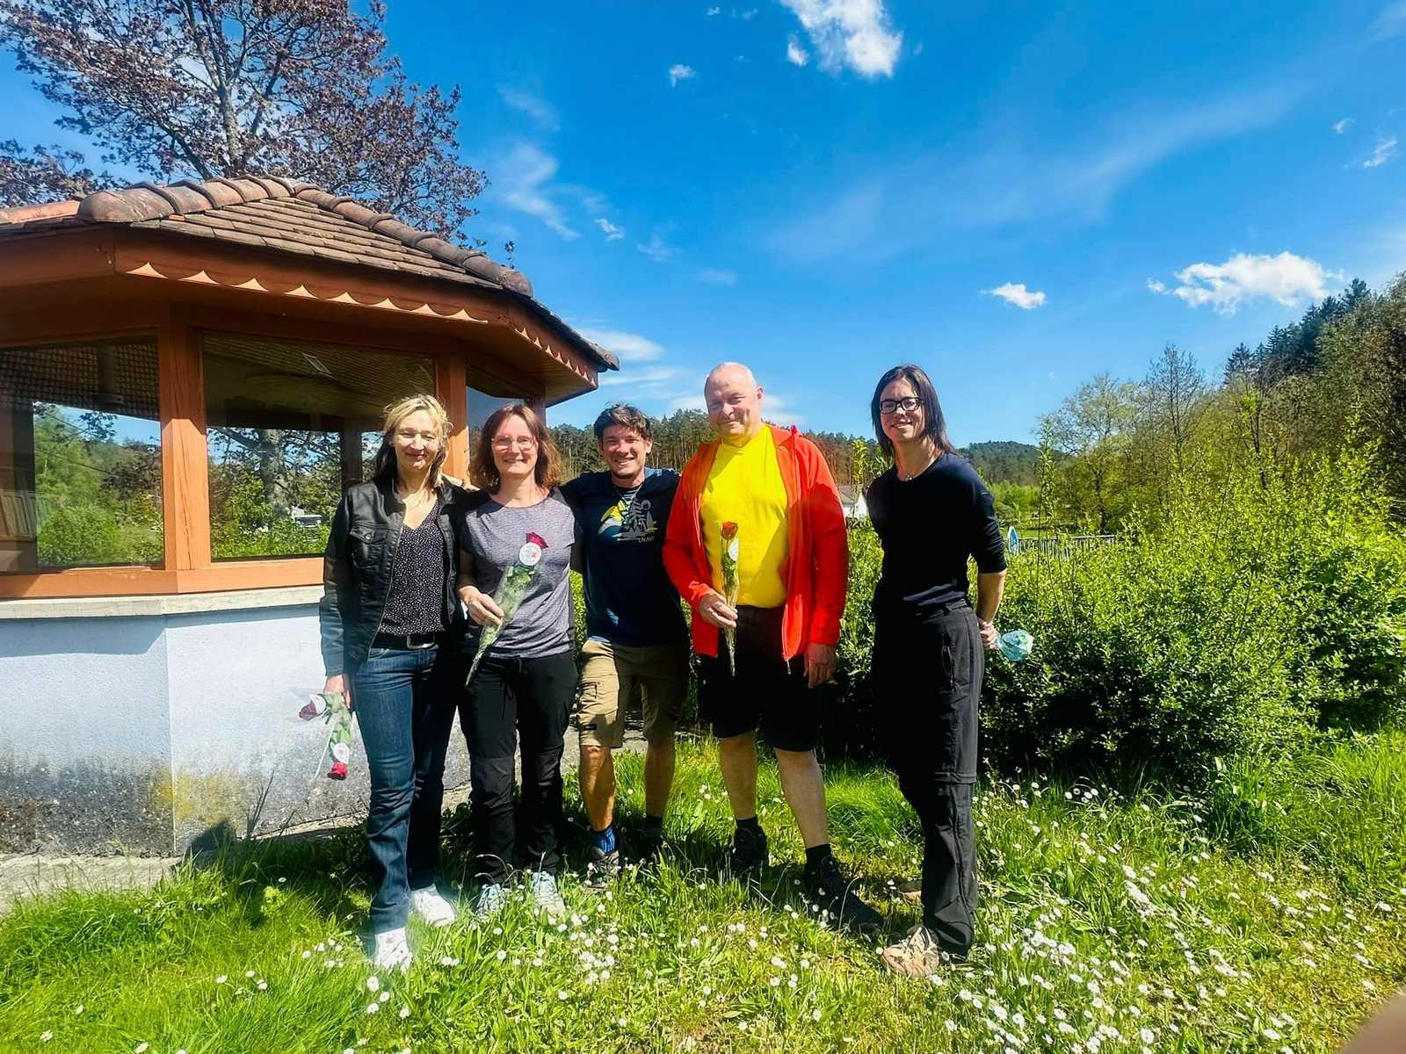
Une rose un espoir.
Merci les amis.

Slide 31
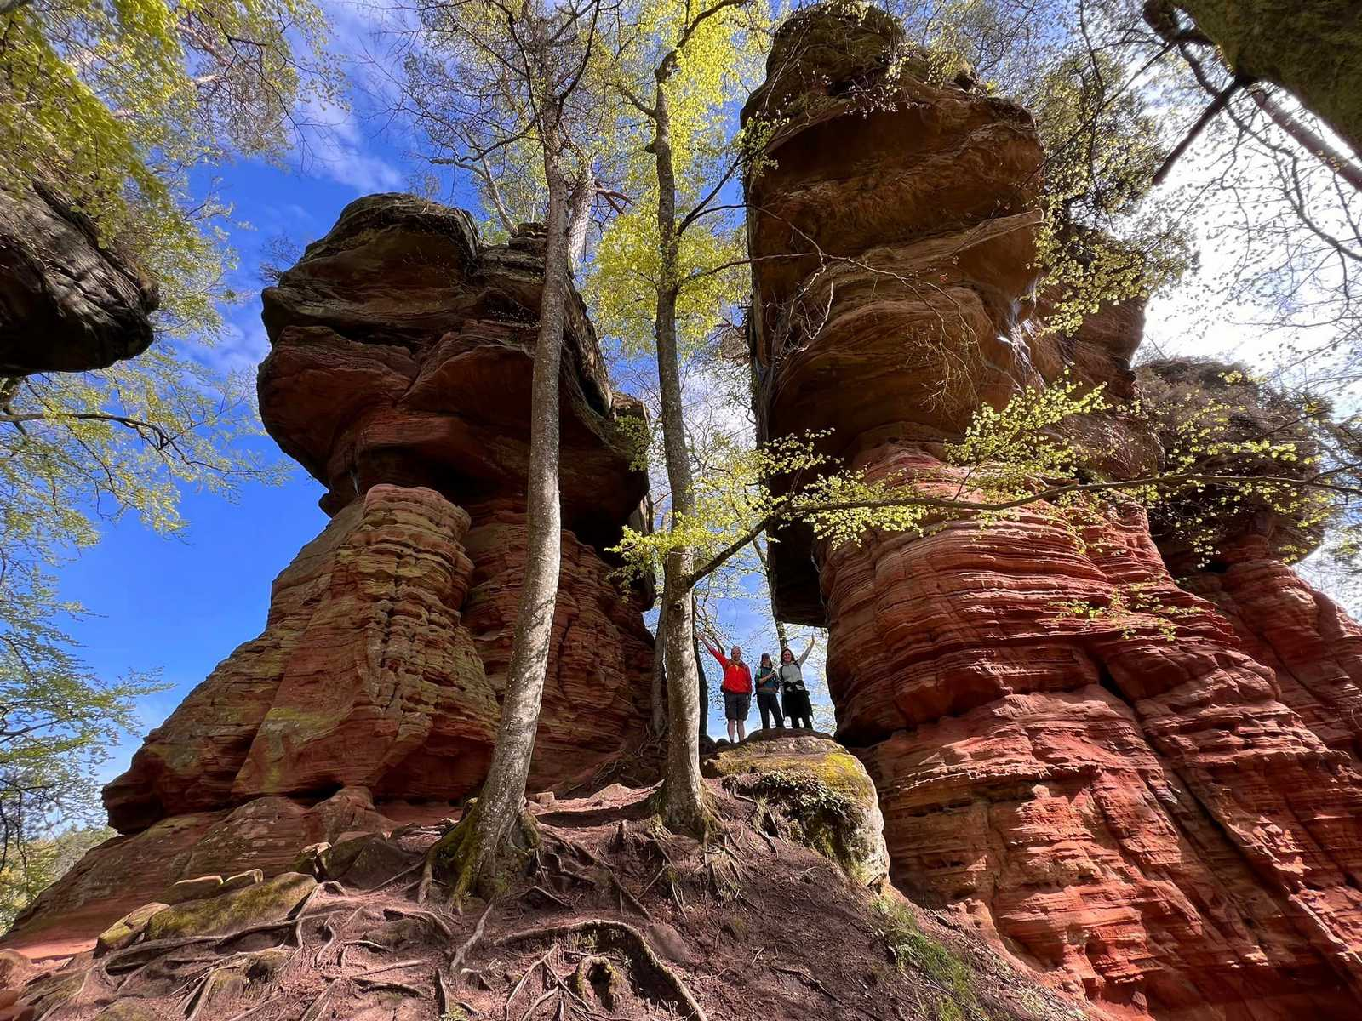
Un dernier petit au revoir dans ce décor grandiose.

Slide 32
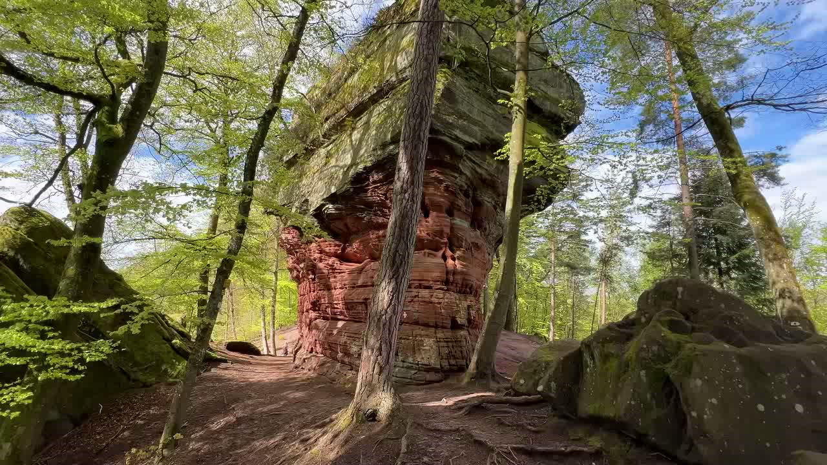
On dirait le sud…
Oui, je n’ai pas pu empêcher de chanter, désolé.

Slide 33
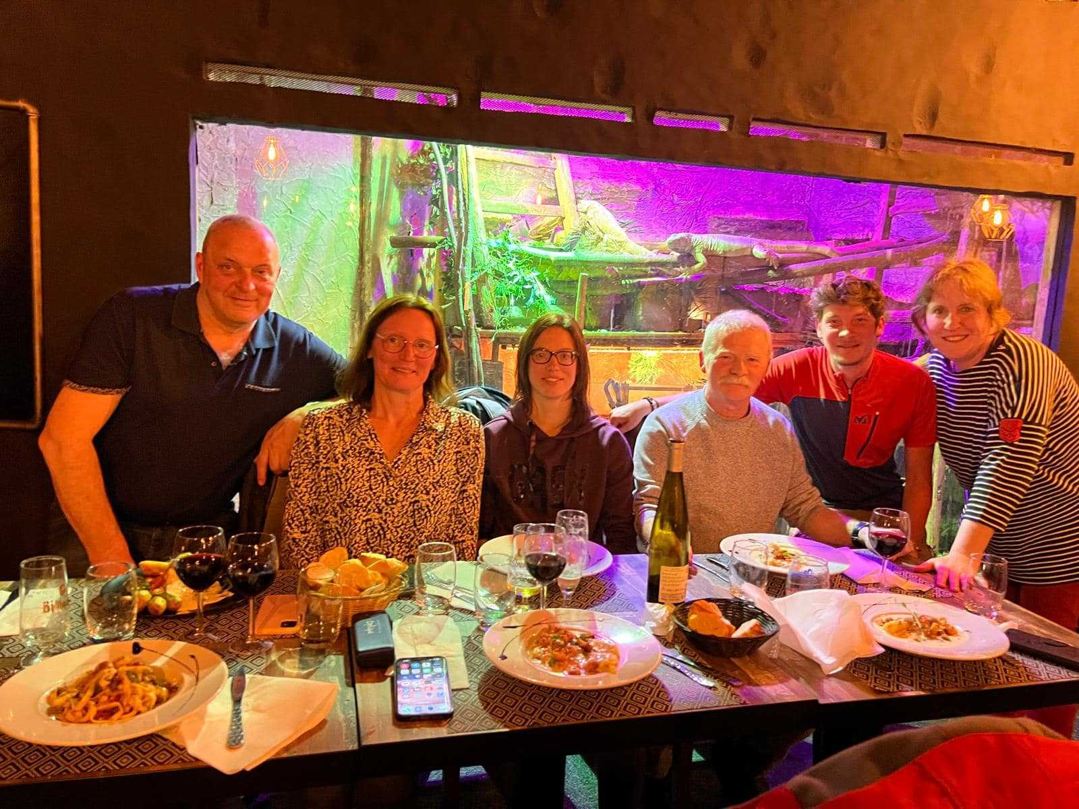
Partager encore et toujours.
Et ça tombe bien, on se retrouve tous demain pour la suite des aventures.

Slide 34
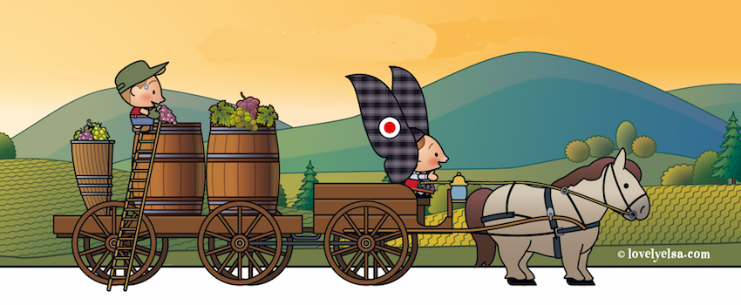


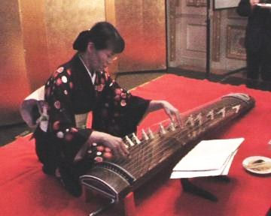

Cui Jianghui
Sun Quan The Emperor
Création
Internet
2122
14.06.2024

